Slide 1
4강. DI(Dependency Injection)- II
스프링 프로퍼티 설정
스프링 컨테이너의 이해
Lecturer Kim Myoung-Ho
Nickname 블스
blogstudy@naver.com

Slide 2
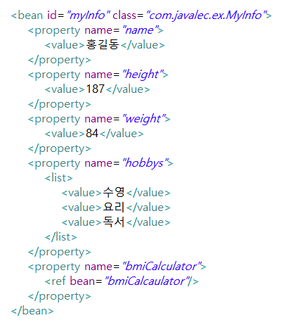
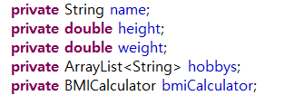
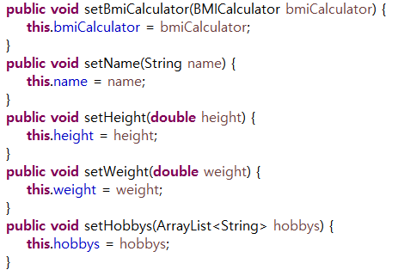



4-1. 스프링 프로퍼티 설정
스프링 프로퍼티 설정에 대한 기본적인 사항들을 학습합니다. 기본적이라고 하지만, 가장 많이 쓰이고 꼭 알고 있어야 합니다.
(spring_4_1_ex1_springex)
Public class MyInfo
기본형데이터 String은 기본형이 아니나 기본형처럼 처리
멤버변수들
List 타입
다른 빈객체 참조
클래스의 객체를 멤버변수로 사용시는 <ref bean=“”>을 사용하고 bean이 정의되어 있어야함
Property의 name속성은 클래스의 속성(멤버변수)를 나타내며 value는 메서드의 파라메터값입니다

Slide 3
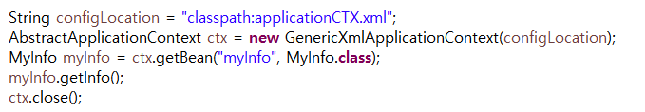
4-2. 스프링 컨테이너의 이해
스프링 컨테이너를 생성하고 컴포넌트를 사용하는 방법에 대해서 학습합니다.
(spring_4_1_ex1_springex)
스프링 컨테이너 생성
스프링 컨테이너에서 컴포넌트 가져옮

